Slide 1
L^{A}T_{E}X入門

Slide 2
Windows系統下的L^{A}T_{E}X
MiKTEX
http://www.miktex.org/
Texmaker (專為L^{A}T_{E}X打造的編輯器)
http://www.xm1math.net/texmaker/

Slide 3
打造中文輸入環境
安裝MikTEX
安裝CJK package
安裝中文字型:
  請參考http://yenlung.math.nccu.edu.tw/~yenlung/notes/latex_in_Windows.pdf安裝底下字型:
  明體(cwmu)、楷體(cwku)、宋體(cwfsu)、黑體(cwhbu)、圓體(cwyu)
  請參考
  http://wrjih.wordpress.com/2007/06/26/chinese-fonts-for-latex-winedt-54-miktex-25/
  安裝文鼎楷書(akai)字型

Slide 4
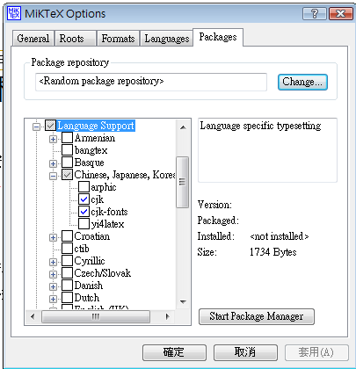
安裝 CJK package
開啟MiKTeX 2.7 內的setting 程式
上面一排分頁裡，點選最後的分頁Packages
在 Language Support 裡將”Chinese,Japanese,Korean”選項打勾
按確定後系統自動會幫你安裝CJK package

Slide 5
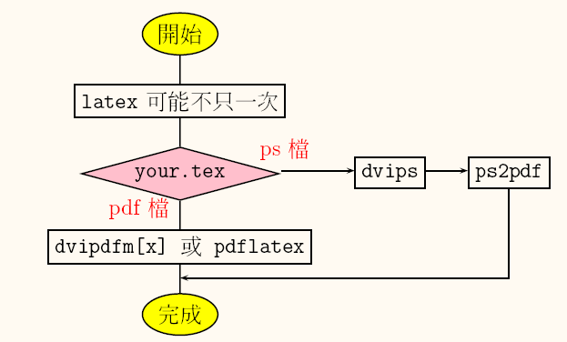
編譯流程
文章內有交互參照、目錄…等特殊情況皆須編譯兩次以上

Slide 6
文稿結構
\documentclass{report}
這裡是前言(preamble)區
\begin{document}
這裡是本文區
\end{document}
前言區主要是
放影響整篇文稿的指令
或引用巨集(套件)的地方

Slide 7
前言區
引入套件
\usepackage{套件名稱}
如:加入標準的數學套件amsmath
\usepackage {amsmath}
常用的標準巨集套件:
amsfonts, amssymb, graphics, array, color,
latexsym, CJK(加入中文字必要套件)
影響整篇文稿指令
如: \linespread{行距倍率}
調整行距
\parindex=0pt
調整段落內縮程度

Slide 8
特殊符號
換行請加入符號 \\ 或新增一空白行
  文稿中按Enter，不代表排版後就是從這裡斷行
  多個空白行，和一個空白行是一樣的作用
註解符號: %

Slide 9
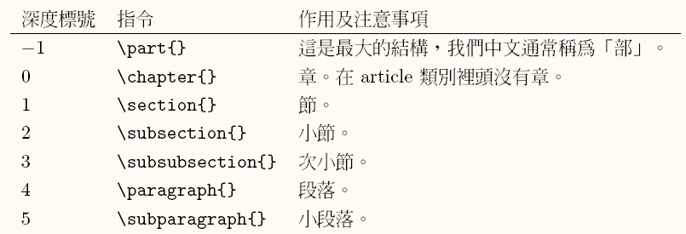
章節結構

Slide 10
使用中文
\documentclass{report}
…
\usepackage{CJK}
…
\begin{document}
\begin{CJK}{Bg5}{akai}
%進入CJK 環境，並使用Big-5 碼及akai 這個字型
\end{CJK}
\end{document}

Slide 11
數學模式
進入數學模式的方法有兩種:
  一種是和內文排列在一起的隨文數式（math inline mode）
  一種是獨立的展式數式（math display mode）(單獨成一行)
隨文數式(數學式子與文字一起編輯)
  $數學式子$
  \(數學式子\)
展式數式
  \[ 數學式子 \]
  \begin{equation} 數學式子\end{equation} (自動編號)

Slide 12

範例
…
Given two points $(x_1, y_1 )$ and $(x_2,y_2)$,
the Euclidean distance is $ \sqrt{(x_1 -x_2 )^2+(y_1 -y_2)^2}$
…
隨文數式範例
…
Given two points $(x_1, y_1 )$ and $(x_2,y_2)$,
the Euclidean distance is
\begin{equation}
\sqrt{(x_1 -x_2 )^2+(y_1 -y_2)^2}
\end{equation}
…
展式數式範例

Slide 13
表格處理
Tabular環境
\begin{tabular}{行對齊參數}
表格內容
\end{tabular}
表格特殊符號
&: 分隔符號
{}中是設定行數及對齊方式的參數
l:文字置左
c:文字置中
r:文字置右
| : 行與行間的直線
p{寬度}: 此行的文字
若超過指定
寬度自動折
行

Slide 14
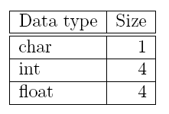
表格處理
Tabular環境
4x2表格
第一行置左
第二行置右
實例一:
\begin{tabular}{|l|r|}
\hline
Data type & Size \\ \hline \hline
char & 1 \\ \hline
int & 4 \\ \hline
float & 4 \\ \hline
\end{tabular}
行對齊參數設定 {|l|r|}

Slide 15
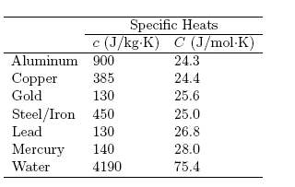
表格處理
\multicolumn{合併欄位數}{對齊方式}{內容}
\cline{a-b} 畫某部份欄位的橫線，其中的a-b 指的就是要畫線的欄數
實例二:
\begin{tabular}{lll}
\hline
& \multicolumn{2}{c}{Specific Heats} \\ \cline{2-3}
& $c$ (J/kg$\cdot$K) & $C$ (J/mol$\cdot$K) \\ \hline
Aluminum & 900 & 24.3\\
Copper & 385 & 24.4\\
Gold & 130 & 25.6\\
Steel/Iron & 450 & 25.0\\
Lead & 130 & 26.8\\
Mercury & 140 & 28.0 \\
Water & 4190 & 75.4 \\
\hline
\end{tabular}

Slide 16
外來圖檔的引入
加入graphicx package
…
\usepackage{graphicx}
….
\begin{document}
\begin{figure}
\includegraphics[圖檔選項參數]{圖檔名稱}
\caption{圖的標題}
\label{參照圖檔時的文字標誌}
\end{figure}
\end{document}

Slide 17
外來圖檔的引入
圖檔選項常用參數(兩個參數以上使用時用逗號區隔):
width 設定圖形寬度
height 設定圖形高度
scale 設定一定比例縮放(無單位，只有縮放倍率)
注意事項:
為了避免放大縮小造成圖檔失真，最好採用向量圖(如eps 、 pdf…等)
預設圖檔路徑為目前工作目錄下 可透過指令\graphicspath{{路徑一}{路徑二}{路徑三}...}修改
pdflatex只能接受pdf/png/jpg圖檔，latex不能接受pdf但能接受eps

Slide 18
繪圖工具
  Microsoft Visio 2003 (繪製流程圖)
  GNU Dia
轉檔工具:
  convert: Linux下的轉圖工具
  ps2eps: Postscript格式轉成eps

Slide 19
交互參照(Cross References)
文章內參照到圖、表、章節、數學式
參照指令:
\label{名稱} 置放於要被引用之處，以一個名稱來標記他
\ref{名稱} 引用\label 所標記處

Slide 20
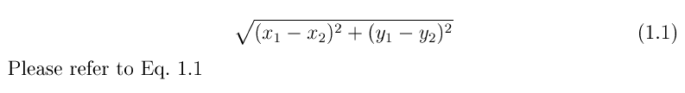
交互參照(Cross References)
參照數學式實例
\begin{equation}
\sqrt{(x_1 -x_2 )^2+(y_1 -y_2 )^2}
\label{eq:sum}
\end{equation}
Please refer to Eq.~\ref{eq:sum}
注意事項
有參照的文稿一定要編譯兩次才能正常顯示
圖表的參照\label要在\caption之後，不能在前

Slide 21
L^{A}T_{E}X相關教學
相關網址:
在Windows下使用L^{A}T_{E}X http://yenlung.math.nccu.edu.tw/~yenlung/notes/latex_in_Windows.pdf
《大家來學L^{A}T_{E}X 》
http://edt1023.sayya.org/tex/latex123/latex123.html
《我的CJK》
http://edt1023.sayya.org/tex/mycjk/mycjk.html
相關書籍:
“L^{A}T_{E}X : a document preparation system: user’s guide and reference manual”

Slide 22
期初期中報告繳交說明
期初報告:
目的:熟練L^{A}T_{E}X及撰寫期中報告之初稿
繳交期限: 5/7 (請列印出來並繳交至F5017B)
期初報告template: .tex壓縮檔 PDF檔
(期初報告內容需含以下章節:
研究題目、文獻探討、研究方法、研究狀況、預定進
度)
期中報告:
期中書面報告至少包含摘要、簡介、研究方法、
研究成果、結論（不含程式）及參考文獻
繳交期限: 6/11

